Slide 1
第7章
数据库设计

Slide 2
主要内容和学习要求
采用系统化、规范化设计方法，按需求分析、概念设计、逻辑设计、物理设计等阶段进行数据库设计。
理解需求分析。
概念设计，使用E-R模型作为概念设计的工具。
逻辑设计，以关系模型和关系数据库管理系统为基础讨论逻辑设计。
物理设计。

Slide 3
7.1 数据库设计概述
1. 数据库设计——是指对于一个给定的应用环境，构造最优的数据库模式，建立数据库及其应用系统，使之能够有效地存储数据，满足各种用户的应用需求（信息要求和操作要求）。
数据库设计通常是在一个通用的DBMS支持下进行，即利用现成的DBMS为基础。
使得数据库既能有效、安全、完整地存储大量数据，又能满足多个用户的信息要求和操作要求。

Slide 4
2. 数据库设计的主要内容
（1）数据库的结构设计(静态)
逻辑结构设计
局部逻辑结构、全局逻辑结构
物理结构设计
存储结构
（2）数据库的行为设计(动态)
数据的装载
应用程序设计

Slide 5
3. 数据库设计的目标
（1）最大限度地满足用户的应用功能需求（当前，将来）
（2）获得良好的数据库性能。（数据共享、完整性及其安全性）
（3）准确模拟现实世界（现实世界 信息世界）
（4）要充分利用和发挥现有DBMS的功能和性能
（5）符合软件工程设计要求

Slide 6
对关系数据库而言：
（1）数据模式要达到一定的规范化程度
（2）保持数据库的完整性，避免数据库的不一致性
（3）满足对事务相应的要求
（4）尽可能减少数据的存储量和内、外存间数据的传输量
（5）便于数据库的扩充和移植，使系统有更好的适应性

Slide 7
数据库与信息系统
信息系统是提供信息，辅助人们对环境进行控制和决策的系统。数据库是信息系统的核心。它把信息系统中大量的数据按一定的模型组织起来，提供存储、维护、检索数据的功能，使信息系统可以方便、及时、准确地从数据库中获得所需的信息。
信息系统分为三类：数据处理系统（EDP）、信息管理系统（MIS）、决策支持系统（DSS）。

Slide 8
7.1.1 数据库设计的特点
1. 数据库建设的基本规律
“三分技术，七分管理，十二分基础数据”。
数据库设计是硬件和软件的结合。
数据库应用系统的设计包括以下两部分。
2. 结构（数据）设计和行为（处理）设计相结合
结构设计就是设计各级数据库模式，决定数据库系统的信息内容。
行为设计它决定数据库系统的功能，是事务处理等应用程序的设计。

Slide 9
根据系统的结构和行为两方面特性，系统设计开发分为两个部分，一部分是作为数据库应用系统核心和基石的数据库设计，另一部分是相应的数据库应用软件的设计开发。这两部分是紧密相关、相辅相成的，组成统一的数据库工程，如图7.1所示。

Slide 10
图7.1 结构设计和行为设计示意图
现实世界
结构设计
行为设计
数据分析
功能分析
概念模型设计
功能模型
功能说明
逻辑数据库设计
事务设计
物理数据库设计
程序说明
子模式设计
应用程序设计
建立数据库
程序调试
数据库
程序运行

Slide 11
7.1.2 数据库设计方法
一般分为四种：
（1）直观设计法
（2）规范化设计法
（3）计算机辅助设计法
（4）自动化设计法

Slide 12
1. 直观设计法
主要凭借设计者对整个系统的了解和认识，以及设计者的经验、技巧来完成，这种方法带有很大的主观性和非规范性。适合于小系统。
2. 规范化设计法
规范化设计将数据库设计分成若干阶段，明确规定各个阶段的任务，采用自顶向下、分层实现，逐步求精的设计原则。结合数据库理论和软件工程的设计方法，实现设计过程的每一个细节，最终完成整个设计任务。

Slide 13
规范化设计方法起源于新奥尔良方法。1978.10欧美30多个国家的数据库专家提出的。
(1) 系统需求分析
(2) 概念结构设计
(3) 逻辑结构设计
(4) 数据库物理设计
(5) 数据库实施

Slide 14
常用的规范化设计方法：
(1) 基于3NF的数据库设计方法
(2) 基于实体－联系的设计方法（重点介绍）
在需求分析的基础上，用E－R图构造一个纯粹反映现世界的实体之间内在联系的结构模式，然后再将此模式转换成DBMS上的概念模式。
(3) 基于视图概念的设计方法
从分析各个应用的数据着手，为每个应用建立视图，汇总这些视图，合并成整个数据库的概念模式
(4) 面向对象的设计方法

Slide 15
3. 计算机辅助设计法
利用计算机和一些辅助设计工具，模拟某一规范设计方法，并以人的知识或经验为主导，通过人机交互的方式实现设计中的某些部分。
数据设计和应用设计同时进行
很多计算机辅助软件工程（CASE，Computer Aided Software Engineering）工具4. 自动化设计法(建模工具)
PowerDesigner(SYBASE)

Slide 16
7.1.3 数据库设计的基本步骤
数据库分析设计人员
(1) 数据库设计的核心人员
(2) 自始至终参与
用户
(1) 参加需求分析
(2) 参加数据库的运行维护
程序员和操作员
(1) 在系统实施阶段参与进来
(2) 负责编制程序
(3) 准备软硬件环境

Slide 17
数据库分析设计人员应具备的水平
计算机技术
数据库技术
软件工程知识
应用领域的知识

Slide 18
7.1.3 数据库设计的基本步骤
需求文档
数据字典
数据流图等
需求收集和分析
需求分析阶段
应用需求
(数据、处理)
设计概念结构
概念设计阶段
用E-R图描述
的概念模型
转换规则、
DBMS功能、
优化方法
设计逻辑结构
逻辑设计阶段
某种数据模型
并优化
数据模型优化
应用要求
DBMS详细特征
设计物理结构
存储安排
方法选择
存取路径建立
物理设计阶段
设计评价，性能预测
不满意
物理实现
编写模式
数据装入
数据库试运行
数据库实施阶段
试验性运行
不满意
数据库运行维护阶段
使用、维护数据库
过程迭代、逐步求精的设计思想
性能检测、转储/恢复
数据库重组和重构

Slide 19
7.1.4 数据库设计过程中的各级模式
应用1
应用1
应用2
应用3
应用要求
外模式1
外模式2
外模式3
映像
应用2
应用要求
概念模式
逻辑模式
映像
转换
应用3
内模式
应用要求
综合
图7.4 数据库的各级模式

Slide 20
7.2 需求分析
需求分析是整个数据库设计过程中最重要的步骤之一，是后继各阶段的基础。
该阶段必须耐心细致地了解现行业务处理流程、对新系统的要求、收集全部数据资料，如报表、合同、档案、单据、计划等等。

Slide 21
7.2.1 需求分析的任务
(1) 详细调查现实世界要处理的对象
(2) 充分了解原系统的工作概况，分析用户活动，产生业务流程图
(3) 明确用户的各种需求（3方面需求）
① 信息需求，需存储的数据。信息需求定义了新系统应该提供的所有信息，应描述清楚系统中数据的性质及其联系。

Slide 22
② 处理需求，要完成的功能、响应时间、处理方式等。
处理需求定义了新系统数据处理的操作，应描述操作执行的场合、频率、操作对数据的影响等等。
③ 安全性和完整性要求。用户管理、数据管理、数据一致性等。
在定义信息需求和处理需求的同时必须相应确定安全性、完整性约束。
分析用户活动所涉及的数据，产生数据流图
分析系统数据，产生数据字典
(4) 确定新系统的功能
(5) 考虑今后的扩充性

Slide 23
7.2.2调查用户需求的具体步骤
⑴首先调查组织机构情况
⑵然后调查各部门的业务活动情况
⑶协助用户明确对新系统的各种要求
⑷确定新系统的边界

Slide 24
常用的调查方法
⑴跟班作业
⑵开调查会
⑶请专人介绍。
⑷询问
⑸设计调查表请用户填写
⑹查阅记录

Slide 25
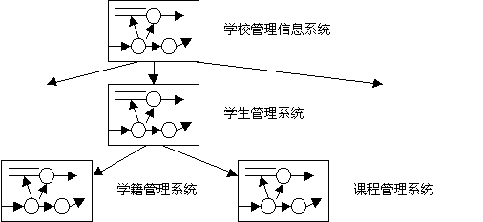
结构化分析方法－－分析过程中常用的方法
Structured Analysis，简称SA方法。
从最上层的系统组织机构入手，采用自顶向下、逐层分解的方式分析系统。

Slide 26
需求分析的过程
调查组织
机构总体
情况
熟悉
业务活动
明确
用户需求
确定
系统边界
概念
设计
用户
设计员
DD
DFD

Slide 27
7.2.3 数据流图DFD
数据流图（Data Flow Diagram）可以表示现行系统的信息流动和加工处理等详细情况，是现行系统的一种逻辑抽象表示，它独立于系统的实现。
DFD可以形象地描述事务处理与所需数据的关联，便于用结构化系统分析方法，自顶向下，逐层分解，步步细化。
在数据流图中，用命名的箭头表示数据流，用圆圈表示处理，用矩形或其它形状表示数据存储。

Slide 28
数据流图使用符号说明
数据的源点或终点
数据处理应用
流动的数据用
A
C
T
应用T同时接收到数据A和B时
产生数据C
B
A
C
T
应用T接收到数据A或B时
产生数据C
B

Slide 29
数据流图使用符号说明
A
C
T
应用T只接收到数据A或B时
产生数据C
B
A
C
T
应用T接收到数据C时产生
数据A和B
B
A
C
应用T接收到数据C时产生
数据A或B
T
B
A
C
应用T接收到数据C时只产生
数据A或B
T
B

Slide 30
例：某大学关于评定学生奖学金的数据流图
成绩清单
成绩
统计处理
奖学金评委会
统计
成绩
管理员
统计结果
产生报表

Slide 31
数据流图表达数据和处理过程的关系

Slide 32
7.2.4 数据字典(DataDictionary)DD
除了用一套DFD描述数据的动态走向外，还要从原始的数据资料中分析整理出下述数据信息：
(1)数据元素的名称、同义词、性质、取值范围、提供者(来源)、使用者(去向)、控制权限、保密要求、使用频率。
(2)数据量。
(3)数据之间联系的语义说明。
(4)各个部门对数据的要求及数据处理要求。
通过细致的调查研究，对组织的各种数据需求进行详细描述，并由此产生这个组织的数据字典。

Slide 33
需求分析阶段的成果应形成文档资料，主要包括：
(1)各项业务的数据流程图DFD及有关说明。
(2)对各类数据描述的集合，即数据字典。
数据字典在需求分析阶段建立，在整个数据库设计的各个阶段将不断修改、充实和完善。

Slide 34
数据字典是系统中各类数据描述的集合，是进行详细的数据收集和数据分析后的主要成果。
数据字典通常包括五个部分：
数据项：不可分的数据单位
数据结构：数据之间的关系
数据流：数据结构在系统内传输的路径
数据存储：数据结构保存的地方
处理过程：数据处理的功能和处理要求

Slide 35
描述系统中的数据:
数据项描述 = {数据项名，数据项含义说明，别名，数据类型，长度，取值范围，取值含义，与其它数据项的逻辑关系，数据项之间的联系}
数据结构描述 = {数据结构名，含义说明，组成：{数据项或数据结构}}

Slide 36
描述系统中的数据:
数据流描述 = {数据流名，说明，数据流来源，数据流去向，组成：{数据结构}，平均流量，高峰期流量}
数据存储描述 = {数据存储名，说明，编号，输入的数据流，输出的数据流，组成：{数据结构}，数据量，存取频度，存取方式}
处理过程描述 = {处理过程名，说明，输入：{数据流}，输出：{数据流}，处理：{简要说明}}

Slide 37
例：“成绩清单”数据项数据字典
数据项名：成绩清单
名称 | 成绩清单
编号 | 1
别名 | 成绩清单
描述 | 提供数据进行成绩的统计处理
定义 | 成绩清单={学号+课程号+各科成绩}
位置 | 存储 成绩清单

Slide 38
例：“学号”数据项数据字典
数据项名：学号
名称 | 学号
编号 | 1.1
别名 | 学号
描述 | 学生信息表的码
定义 | 学号=9{字符}9
位置 | 学生信息表、成绩清单

Slide 39
需求分析的结果反馈给用户审定
需求分析需要考虑需求变更和扩充，强调用户参与
需求分析得到的DFD图集和数据字典中的内容必须返回用户，并且用非专业术语与用户交流。在反馈时，设计者与用户一起检查与修改那些没有如实反映现实世界的错误或遗漏。修改DFD图、补充数据字典的过程可能需要反复多次，最终取得用户的认可。

Slide 40
7.3 概念结构设计
7.3.1 概念结构
将需求分析得到的用户需求抽象为信息结构即概念模型的过程就是概念结构设计。
概念结构设计是整个数据库设计的关键所在。
描述概念模型的有力工具是E-R模型。
概念结构设计独立于机器
概念结构的特点：
(1)真实地反映客观世界
(2)易于理解
(3)易于更改
(4)易于转换成为数据模型

Slide 41
7.3.2 概念结构的设计方法与步骤
1. 概念结构的设计方法
（1）自顶向下
首先定义全局概念结构的框架，然后逐步细化
（2）自底向上
首先定义各局部应用的概念结构，然后集成，得到全局概念结构
（3）逐步扩张
首先定义最重要的核心概念结构，然后向外扩充
（4）混合策略
首先用自顶向下策略设计全局概念结构的框架，再集成用自底向上策略设计的各局部概念结构

Slide 43
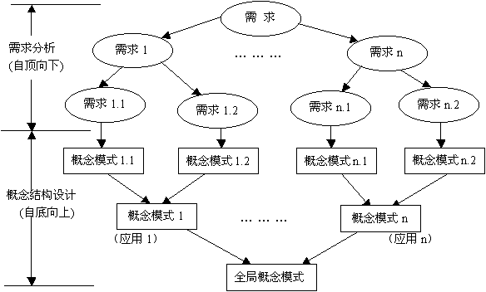
较常用的方法是：自底向上法
自底向上设计概念结构

Slide 44
2. 概念结构设计的步骤
（1）抽象数据并设计局部视图
（2）集成局部视图，得到全局的概念结构
需求分析
DD
DFD
数据抽象
局部视图设计
局部E-R图
用户反馈
直至满意
视图集成
总E-R图
逻辑结构设计

Slide 45
7.3.3 数据抽象与局部视图设计
抽象:
要求抽象出客观世界中的概念、对象的本质特性
用于在需求分析阶段将收集到的数据进行分类、组织(聚集)，从而形成实体、实体的属性，标识实体的码，确定实体间的联系类型，以便设计相应的E-R图。
三类数据抽象机制：
分类
聚集
概括

Slide 46
（1）分类
将一类具有共同特性和行为的对象定义为某种类型，在E-R模型中的实体型就是这种抽象，如学生，课程
抽象了对象的值和型之间“is member of”语义
实体型
学生
实体型
课程
“is member of”
“is member of”
张英
王平
赵斌
C语言
数据库
操作系统

Slide 47
（2）聚集
定义某类型的组成成分，对应E-R模型中实体的 属性
抽象了对象类型和其成分之间的“is part of”语义
实体型
仓库
仓库号
面积
主任
学生
“is part of”
姓名
年龄
性别
工资
学号
姓名
专业
班级
属性

Slide 48
（3）概括
定义类型之间的子集联系，形成超(父)类、子类
抽象了类型之间“is subset of”语义
概括的重要性质：继承，即子类继承超类的所有抽象
是E-R模型的抽象机制的扩充
学号, 姓名,
性别, 年龄
超类
学生
“is subset of”
子类
本科生
研究生
概括的E-R表示
专业，
综合排名
导师，
研究方向

Slide 49
2. 局部E-R图设计方法
（1）选择局部应用：中层数据流图为依据
如物资管理、人事管理、销售管理等
（2）逐一设计局部E-R图
根据数据抽象后所的得DD，并参照DFD，标定局部应用中的实体、实体属性、实体码，确定实体间的联系及类型。
设计准则（某事物作为实体还是作为属性更恰当？）
能作为属性对待的事物尽量作为属性对待
能作为属性的事物必须不能再具有需要描述的性质
不能与其他实体具有联系(E-R图中的联系是实体之间的联系)

Slide 50
例如：
职工
职工号
姓名
年龄
职称
当职称没有需进一步描述的特性时，作属性
职工
聘任
职称
职工号
姓名
年龄
职称代号
工资
住房标准
附加福利
当职称有需进一步描述的特性时，作实体

Slide 51
销售
例如：
多值属性
②增加弱实体
产品编号
产品名称
销售价格
产品
销售性质：经销、批发、零售等
①增加新属性
存在
销售
销售价格
弱实体
销售价格
产品编号
产品名称
销售性质
销售性质
销售价格

Slide 52
如某公司部门管理系统的E-R图
部门号，预算费，
领导人职工号
房间号，面积
项目号，预算费
办公室
n
包含
1
部门
1
承担
n
项目
1
1
n
包括
包括
参与
n
n
m
电话
电话号码，说明
职工
1
承担
1
职务
职工号，姓名，办公电话
工资情况

Slide 53
例：学籍管理局部应用的分E-R图
系
1
有
N
班级
1
管理
1
班主任
1
导师
组成
指导
1
N
N
档案材料
N
归档
1
学生
N
住宿
1
宿舍
1
具有
M
参加
N
N
社会关系
学会
学籍管理局部应用的分E-R图

Slide 54
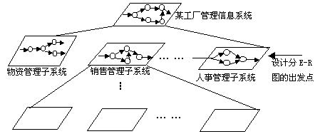
实例分析：销售管理子系统分E-R图的设计
管理信息系统数据流图

Slide 55
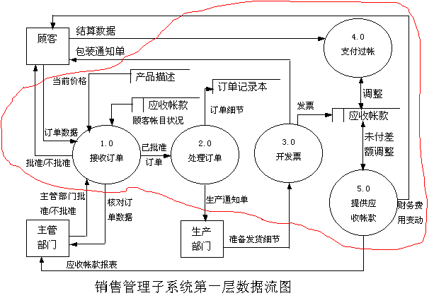

Slide 56
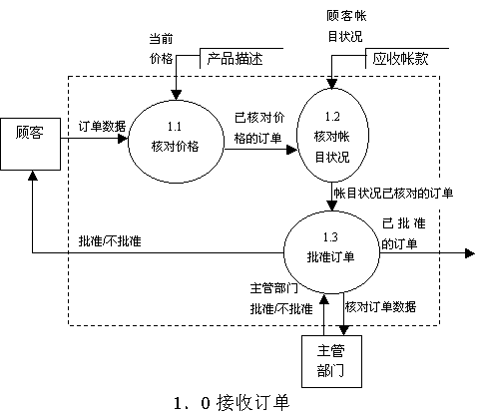

Slide 57
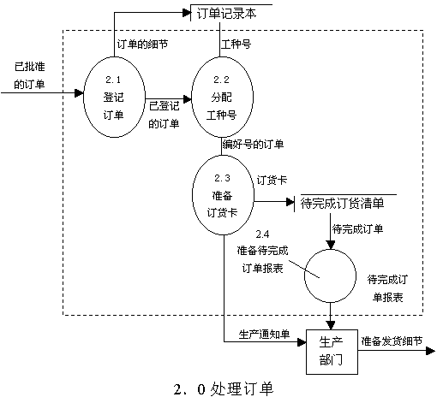

Slide 58
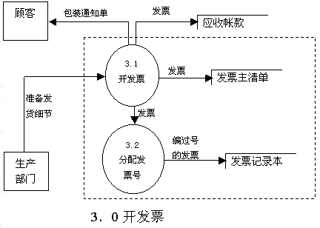

Slide 59
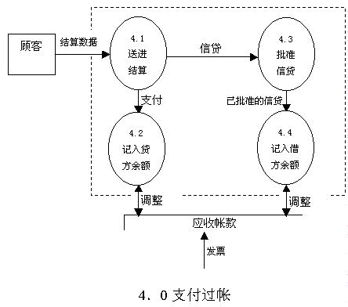

Slide 60
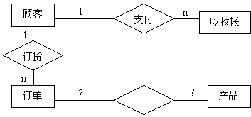
分E－R图框架
订单：订单号，订单细节
订单细节：零件号，数量

Slide 61
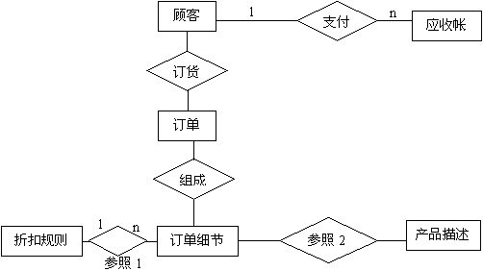
销售管理子系统E-R图
1
n
1
n
n
1

Slide 62
每个实体定义的属性如下：
(1)订单：订单号+若干头信息+订单细则+…
(2) 原订单和产品的联系实际上是订单细则和产品的联系。
(3) 发票清单是否作为实体？ 否，因为该信息在应收帐款中体现了
(4) 折扣规则要作为实体

Slide 63
每个实体定义的属性如下：
顾客：{顾客号，顾客名，地址，电话，信贷状况，帐目余额}
订单：{订单号，顾客号，订货项数，订货日期，交货日期，工种号，生产地点}
订单细则：{订单号，细则号，零件号，订货数，金额}
应收帐款：{顾客号，订单号，发票号，应收金额，支付日期，支付金额，当前余额，货款限额}
折扣规则：{产品号，订货量，折扣}
产品描述：{产品号，产品名，单价，重量}

Slide 64
7.3.4 E-R图集成
视图的集成有两种方式：
（1）多个分E-R图一次集成
（2）逐步集成（一般采用的方法）

Slide 65
7.3.4 E-R图集成
集成步骤
（1）合并局部E-R图，生成初步E-R图
依靠协商或应用语义消除各局部E-R图之间的冲突
属性冲突：如属性的类型、取值范围冲突，或属性取值单位冲突
命名冲突：如同名异义，或一义多名
结构冲突：如不同应用中，同一对象有不同的抽象或同一实体包含的属性不完全相同
（2）修改和重构，生成基本E-R图
依据分析和规范化理论来消除冗余

Slide 66
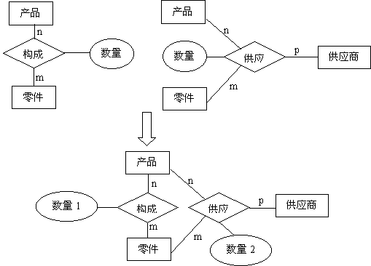
任务：合并、解决各种分E-R图之间的冲突问题，
生成初步E-R图。
遵循原则：
(1)总体E-R图必须能准确地反映每个用户的要求。
(2)满足需求分析提出的要求。

Slide 67
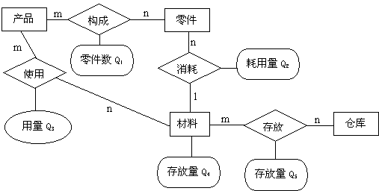
消除不必要的冗余，使其保持最小冗余度。
冗余：
数据冗余：基本数据；关系内部 。 消除：分析方法
联系冗余：联系；实体之间。消除：规范化理论
冗余的危害：破坏数据库的完整性，使其维护困难
冗余 Q₃=Q₁*Q₂
Q4=∑Q5
允许冗余Q4
提高某些应用响应时间Q4保留，Q4=∑Q5是完整性约束条件。

Slide 68
冗余的联系规范化消除法：
(1) 用函数依赖表达式表达E-R图中的每一个联系。
(2) 求函数依赖表达式的最小覆盖。
(3) 逐一检查不在最小覆盖中的函数依赖表达式。
m:n
产品号，零件号－>数量
m:1
职工号－>部门号

Slide 69
院长
1
主管
1
学院
教师
1
1
设置
管理
N
1
项目
N
承接
1
系
1
有
N
班级
学会
1
M
1
1
参加
管理
1
聘用
开设
选修
组成
参加
N
1
N
N
M
N
N
教师
担任
课程
N
N
M
N
1
学生
住宿
宿舍
N
P
1
教科书
上课
1
1
评定
归档
具有
1
1
教室
N
N
职称
社会关系
1
指导
N
档案材料
1
分配
1
工作量
合并后的教学管理E-R图

Slide 70
7.4 逻辑结构设计
概念设计的结果得到一个与计算机、软硬件的具体性能无关的全局概念模式。数据库逻辑设计的任务是将概念结构转换成特定DBMS所支持的数据模型的过程。

Slide 71
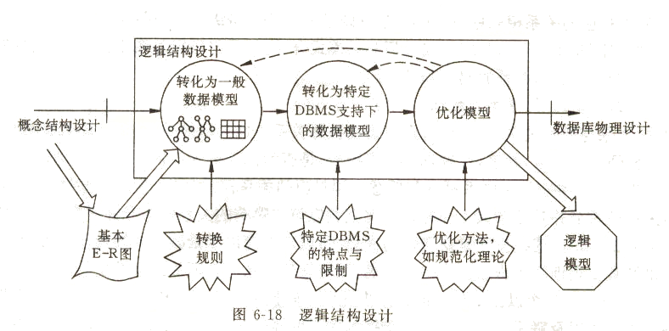

Slide 72
7.4.1 E-R图向关系模型的转换
转换原则（P225）
关系模型的特点之一是概念的单一性。无论是实体还是实体间的联系都用关系来表示。关系的这个特点使得转换工作比较直接。具体转换原则如下：
（1）一个实体转换为一个关系模式，实体的属性就是关系的属性，实体的码就是关系的码，用下划线表示关系的码。
（2）一个1：1的联系可以转换为一个关系，每个实体的关键字都是关系的候选关键字。也可以与任意一端的实体合并。码不变

Slide 73
（3）一个1：n的联系转换为一个关系，多方实体的码是关系的码。也可以与n端合并。
（4）一个n：m的联系转换为一个关系。联系中各实体码的组合组成关系的码(组合码)。
（5）具有相同码的关系可以合并。
（6）三个或三个以上实体间的一个多元联系转换为一个关系模式。
（7）同一实体集的实体间的联系，也可按上述1：1，1：n，m：n三种情况分别处理

Slide 74
将学生实体集和课程实体集转换成关系S和C：
学生
课程
班号
学分
课程号
姓名
系名
出生日期
性别
课程名
教师
学号
S（姓名,出生日期,学号,性别,系名,班号）
C（教师,课程名,学分,课程号）

Slide 75
出生日期
班号
工号
名称
性别
班主任
1
管理
1
班
姓名
入学时间
地点
1：1联系：
班主任（工号，姓名，性别，出生日期）
班级（班号，名称，地点）
管理班级（工号，班号，入学时间）
班主任（工号，姓名，性别，出生日期，班号，入学时间）
班级（班号，名称，地点，工号，入学时间）

Slide 76
1：m联系：以下的关系可以转换为关系模式S和T：
出生日期
编号
教师号
名称
性别
教师
N
包含
1
系
姓名
教龄
地点
T（教师号,姓名,性别,出生日期,教龄,系编号)
S（系编号，系名称，地点）
T中，编号是外码，表示教师所在系的编号。

Slide 77
m：n联系
例如，下面的E/R图可转换为关系模式S，C和T：
出生日期
课程号
学号
学分
性别
学生
M
选课
N
课程名
课程
姓名
系别
成绩
教师
S（学号,出生日期,性别,姓名,系别）
C(课程号,课程名,学分,教师）
T（学号,课程号,成绩）
T中，学号，课程号组成复合码，且均为外码）

Slide 78
E-R模型到关系模型的转换实例
仓库（仓库号，仓库名，地址）
商店（商店号，商店名）
商品（商品号，商品名）
进货（商店号，商品名，仓库号，日期，数量）
仓库号
仓库名
地址
仓库
M
数量
进货
日期
N
P
商店
商品
商店号
商店名
商品号
商品名

Slide 79
练习
商店销售商品的数据库，一个商店可以销售多种商品，一种商品可以在多个商店销售。涉及如下数据：
商店号、商店名、地址
商品号、商品名、单价。
某商店销售某商品的数量和日期。
问题：
（1）设计E/R图（属性名用中、英文均可）；
（2）转换成关系模型（注明码和函数依赖）。

Slide 80
解：E－R图
商店号
商店名
地址
商店
M
数量
销售
日期
N
商品
商品号
商品名
单价

Slide 81
关系模式及函数依赖：
（1）商店（商店号，商店名，地址）
商店号→商店名，地址
（2）商品（商品号，商品名，单价）
商品号→商品名，单价
（3）销售（商店号，商品号，数量，日期）
商店号，商品号→数量，日期

Slide 82
7.4.2 逻辑模式的规范化和优化
从E-R图转换而来的关系模式还只是逻辑模式的雏形，要成为逻辑模式，还需要进行下列几步的处理：
(1)规范化；
(2) 适应DBMS限制条件的修改；
(3)对性能、存储空间等的优化；
(4)用DDL描述关系数据库

Slide 83
规范化
综合以上数据库的设计过程，规范化理论在数据库设计中有如下几方面的应用：
（1）在需求分析阶段，用数据依赖概念分析和表示各个数据项之间的联系。
（2）在概念结构设计阶段，以规范化理论为指导，确定关键字，消除初步E—R图中冗余的联系。
（3）在逻辑结构设计阶段，从E—R图向数据模型转换过程中，用模式合并与分解方法达到规范化级别。

Slide 84
2. 数据库性能的优化
（1）减少连接运算
连接是开销较大的运算，参与连接的关系越多开销也就越大。对于一些常用的、性能要求比较高的数据库查询，最好是一元（单个表）操作。有时为了保证性能，不得不牺牲规范化的要求，把数据库中规范化的关系再连接起来，这就是所谓逆规范化。

Slide 85
（2） 减小关系的大小和数据量
（水平分割、垂直分割）
关系的大小对查询的速度影响很大。有时为了提高查询速度，把一个大关系分成多个小关系是有利的。例如关于学生的数据，可以把全校学生的数据放在一个关系中，也可以按系建立学生关系。后者可以显著提高一个系范围内的查询速度。若按系查询是主要的，则按系建立学生关系可以提高性能。

Slide 86
3. 模式评价与修正
模式评价的目的是检查所设计的数据库模式是否满足用户的功能要求，效率如何，确定需要加以修正的部分。模式评价主要包括功能和性能两个方面。

Slide 87
7.4.3 设计用户子模式
设计用户子模式应注意考虑用户的习惯与方便。
使用更符合用户习惯的别名（产品描述－产品）
针对不同级别的用户定义不同的外模式，以满足系统对安全性的要求（定义视图）
简化用户对系统的使用（将复杂的查询定义为视图）

Slide 88
7.5 物理设计与实施
以逻辑设计的结果作为输入，结合具体DBMS的特点与存储设备特性进行设计，选定数据库在物理设备上的存储结构和存取方法。
对于给定的逻辑数据模型选取一个最适合应用环境的物理结构的过程，称为数据库物理设计。
数据库物理设计的目标：一是提高数据库的性能，特别是满足主要应用的性能要求；二是有效地利用存储空间。

Slide 89
数据库的物理设计通常分为两步：
1．确定数据库的物理结构（主要考虑）
设计数据的存取方法
确定数据的存储结构
2．评价物理结构
数据库物理设计
确定数据库的物理结构
评价数据库的物理结构
逻辑结
构设计
数据库实施
逻辑
模型
物理
模型

Slide 90
7.5.1 物理结构设计的内容和方法
给定一个数据库模式和一个数据库管理系统，有大量的数据库设计策略可供选择。希望选择优化的数据库设计策略，使得各种事务的响应时间最小，存储空间的利用率高，事务吞吐率最大。要做出这样的选择，必须在选择存储结构和存取方法之前，对数据库系统支持的事务进行详细分析，获得选择优化数据库物理设计策略所需要的参数。

Slide 91
选择物理数据库设计所需参数
1. 对于数据库查询事务，需要得到如下信息：
（1）要查询的关系；
（2）查询条件（即选择条件）所涉及的属性；
（3）连接条件所涉及的属性；
（4）查询的投影属性。

Slide 92
选择物理数据库设计所需参数
2. 对于数据更新事务，需要得到如下信息；
（1）要更新的关系；
（2）每个关系上的更新操作的类型；
（3）删除和修改操作条件所涉及的属性；
（4）修改操作要更改的属性值。

Slide 93
7.5.2 选择存取方法
为关系模式选择存取方法的目的是，使事务能快速存取数据库中的数据。任何数据库管理系统都提供多种存取方法。
常用的有三类：索引、聚簇和Hash方法。其中最常用的是索引方法。

Slide 94
原则上可以列举各种可能的方案，进行代价估算，从中挑选最佳的方案。但这样做至少有下面5个方面的困难：
（1）数据库的文件不是孤立的，要考虑彼此的影响；
（2）可能的方案太多，即使使用计算机，也难以承受；
（3）访问的路径与DBMS的优化策略有关；
（4）设计目标比较复杂；
（5）代价估算比较困难。

Slide 95
1. 选择索引的一般步骤
（1）凡符合下列条件之一，可以考虑在有关属性上建立索引：
① 主码和外码上一般都建有索引，这有利于主码唯一性检查和引用完整性约束检查；主码和外码通常都是连接条件中的公共属性，建立索引，可显著提高连接查询的效率。
② 对于以读为主或只读的表，只要需要，存储空间又允许，可以多建索引；

Slide 96
③ 对于等值查询，如果满足条件的元组是少量的，例如小于５％，且存储空间允许，可以考虑在有关属性上建立索引。
④对于范围查询（即查询条件以＞、＜等为比较符），可以在有关属性上建立索引。
⑤有些可以直接从索引得到结果，不必访问数据块。这种查询在有关属性系上建立索引是有利的。

Slide 97
（2）满足下列条件之一，不宜建立索引：
① 很少出现在查询条件中的属性；
② 属性值很少的属性。
③ 属性值分布严重不均的属性。
④ 经常更新的属性或表，因为更新时有关的索引需要做相应的修改；
⑤过长的属性。
⑥ 太小的表。

Slide 98
2. 聚簇
聚簇：在某些属性列上具有相同值的元组集中存放在连续的物理块上，因而可以改进查询的效率。聚簇不但适用于单个关系，也适用于进行连接操作的多个关系。一个关系只能建立一个聚簇索引。
聚簇只能提高某些应用的性能，但建立与维护聚簇的开销也是很大的。建立聚簇，将移动元组的物理存储位置，并使此关系上原有的索引无效，必须重新建立。

Slide 99
聚簇
建立聚簇的条件：
（1）对经常进行连接操作的关系可以建立聚簇；
（2）一组属性经常出现在等值查询中，可以建立聚簇；
（3）一个关系的一个属性组上的值重复率很高，可以建立聚簇。

Slide 100
例：学生成绩数据库系统
学生（姓名，出生日期，学号，性别，系名，班号）
课程（教师，课程名，学分，课程号）
成绩（学号，课程号，成绩）
若整个系统需要统计某学生的平均分，某课程的平均分等，则需要对库结构中标有下划线的属性（经常出现在查询条件中）在其上面建立索引。

Slide 101
7.5.3 确定数据库的存储结构
1. 确定数据的存放位置
关系
索引(表和索引放在不同的磁盘上)
聚簇
日志（放在不同的磁盘上）
备份（放在不同的磁盘上）

Slide 102
2. 确定系统配置
DBMS产品一般都提供了一些存储分配参数
同时使用数据库的用户数
同时打开的数据库对象数
使用的缓冲区长度、个数
时间片大小
数据库的大小
装填因子
锁的数目等等

Slide 103
7.5.4 评价物理结构
评价方法
(1)定量估算各种方案
存储空间
存取时间
维护代价
(2)对估算结果进行权衡、比较，选择出一个较优的合理的物理结构
(3)如果该结构不符合用户需求，则需要修改设计

Slide 104
7.6 数据库的实施和维护
数据库实施阶段的任务：使用DBMS提供的数据定义语句和其他应用程序将逻辑设计和物理设计的结果描述出来，成为DBMS可以接受的源代码，再经过调试产生目标模式，组织数据入库。
数据库实施主要包括以下工作：
用DDL定义数据库结构
组织数据入库
编制与调试应用程序
数据库试运行
数据库的运行和维护

Slide 105
数据库实施
数据
装载
定义数据库结构
数据库试运行
数据库物
理设计
数据库运
行和维护
编制与调试应用程序
物理
模型
数据库
系统

Slide 106
7.6.1 数据的载入和应用程序的调试
1. 建立实际数据库结构
用具体的数据库管理系统提供的数据定义语言把数据库逻辑设计和物理设计的结果严格描述出来，作为DBMS可以接受的源模式，通过DBMS编译成目标模式，执行之后实际的数据库结构就建立起来了。

Slide 107
2.数据加载 ，调试应用程序
用具体DBMS提供的数据定义语言和方法将逻辑设计和物理设计的结果严格地描述出来，建立实际的数据库。加载一般是通过系统提供的实用程序和自编的专门录入程序进行的。
实验数据可以是实际的数据，也可以是随机的数据。但测试数据应尽可能充分反映现实世界的各种情况，这样才能确定应用程序的功能是否满足设计要求。
操作：.xls数据导入sql server 数据库的方法

Slide 108
7.6.2 数据库的试运行
当有部分数据装入数据库后，就可以对数据库系统进行联调，这个过程就称为数据库的试运行。在试运行阶段，除了对应用程序做进一步的测试之外，重点是执行对数据库的各种操作，实际测量系统的性能指标，检查是否达到设计要求。若发现问题，则反过来修改物理结构，甚至修改逻辑结构。

Slide 109
7.6.3 数据库的运行和维护
1．数据库的转储和恢复
数据库系统在正式运行后最经常的维护工作是数据库的转储。所谓转储就是定期地把整个数据库复制到磁带或另外的磁盘上保存起来的过程。当数据库遭到破坏时，利用转储保存的数据库备份使数据库恢复到转储时的状态。要想恢复到故障发生时的状态，则应把转储以后运行过的更新事务重新运行一遍。

Slide 110
2．维护数据库的安全性与完整性
检查系统的安全性是否受到了侵犯；根据环境的变化（如某些数据解密，可公开查询）及时调整操作权限；根据用户的需要授予不同的操作权限。另外，因环境的变化、需求的变化，数据库完整性约束条件也可能变化，于是也应及时调整以满足用户要求。

Slide 111
3. 监测并改善数据库性能
经常对系统的运行情况（如转储空间状况）和响应时间进行分析，结合用户在使用过程中发现的问题确定改进措施，使系统逐步完善。
4. 数据库的重组和重构
数据库运行一段时间以后，由于不断进行插入、删除和修改，会使数据库的存储情况变差，数据的存储效率变低，数据库性能下降，这时应对数据库进行重组（即重新组织），以提高系统性能。

Slide 112
如果数据库应用环境、用户需求有所改变，需要增加某些属性或实体集，需要删除某些属性或实体集，或者需要修改某些实体集之间的联系，从而需要对数据库系统的逻辑模式或内模式做局部修改，也就是要重构（即重新构造）数据库。比如，新建或撤消某些表，新建或撤消某些索引。
重组与重构的差别在于：重组并不修改原有的逻辑模式和内模式；而重构则会部分修改原有的逻辑模式和内模式。

Slide 113
本章小结
在需求分析阶段，通过对应用领域的调查分析，最终形成需求分析说明书；在概念设计阶段，通过E-R图来表示数据库的概念模式；在逻辑设计阶段，将E-R图按照不同的类别来转换成关系模式；在物理设计阶段，通过索引的选择等对数据库的性能和有效的利用存储空间作相应的优化。

Slide 114
小结
数据库设计的基本任务：
根据一个单位的信息需求、处理需求和数据库的支撑环境(包括DBMS、操作系统和硬件)，设计出数据模式(包括外模式、逻辑（概念）模式和内模式)以及典型的应用程序。

Slide 115
小结
需求分析：设计一个数据库，首先必须确认数据库的用户和用途。由于数据库是一个单位的模拟，数据库设计者必须对一个单位的组织机构、各部门的联系、有关事物和活动以及描述它们的数据、信息流程、政策和制度、报表及其格式和有关的文档等有所了解。收集和分析这些资料的过程称为需求分析。

Slide 116
小结
概念设计：概念设计的任务包括数据库概念模式设计和事务设计两个方面。其中事务设计的任务是，考虑需求分析阶段提出的数据库操作任务，形成数据库事务的高级说明。数据库概念模式设计的任务是，以需求分析阶段所识别的数据项和应用领域的未来改变信息为基础，使用高级数据库模型建立数据库概念模式。

Slide 117
小结
逻辑设计：数据库逻辑设计的任务是把数据库概念设计阶段产生的数据库概念模式转换为DBMS所支持的数据库逻辑模式。首先，把E-R图转换成关系模式：实体集转换成关系模式时，属性与键码均一一对应；联系转换成关系模式时，构成连接关系，其键码如下：若联系为1：1，则每个实体集的键码均为其键码；若为1：n，则n端实体集的键码为其键码；若为m:n，则各实体集键码的组合为其键码。其次，对E-R图转换后形成的关系模式进行规范化和优化。

Slide 118
小结
物理设计：
数据库物理设计的任务是在数据库逻辑设计的基础上，为每个关系模式选择合适的存取方法和存储结构。最常用的存取方法是索引方法。在常用的连接属性和选择属性上建立索引，可显著提高查询效率。

Slide 119
习题
1. 一个简单的图书管理数据库，涉及如下数据：
图书BOOK：总编号BNO、书名Title、作者Author、出版社 Publisher和单价Price
读者READ：借书证号LNO、姓名Name、单位Unit
一位读者可以借多本图书，每本图书在不同的时间可以借给多位读者，要求能描述读者借阅图书的借书日期Date等信息。
（1）设计简单图书管理系统的E/R图；
（2）转换成关系模型（请注明每个关系的键码

Slide 120
LNO
Name
BNO
Title
Price
Book
Loan
Reader
Date
Author
Publisher
Unit

Slide 121
（2）转换成关系模型为：
Book ( Bno, Title, Author, Publisher, Price)
Reader ( Lno, Name, Unit)
Loan ( Bno, Lno,Date)

Slide 122
2. 一个简单的大学选课数据库，涉及如下数据：
学生Student：学号SNo、姓名Sname、年龄Age、性别Ssex、系别Dept；
课程Course：课程号Cno、课程名CName、课程学分Credit；
教师Teacher：教师姓名Tname、教师性别Tsex、职称Post；
一个学生可以选修多门课，每门课可以由多个学生选修；一位教师可讲授多门课程，每门课程可由多位教师讲授，学生在选课的同时可以选老师，学生选修课程会有成绩Score。
（1）设计简单大学选课系统的E/R图；
（2）转换成关系模型（请注明每个关系的键码）

Slide 123
Age
SName
SNO
TName
Post
Score
Student
Sex
Dept
STC
Teacher
Course
TSex
CNO
CName
Credit

Slide 124
2）转换成关系模型为：
Student (SNo,Sname,Age, Ssex, Dept)
Course (CNo, CName, Credit)
Teacher (TName, Tsex,Post)
STC(SNO, CNO, Tname, Score)

Slide 125
习 题
1.数据库设计分为几个阶段，各阶段的任务是什么？
2.试述数据库设计的步骤，并指出在前两个阶段当中所用的主要工具是什么？
3.为什么在数据库设计过程中要有一个概念设计阶段？
4.简述数据库逻辑设计阶段的步骤及内容。
5.在数据库设计中，关系规范化理论有哪几方面的具体应用？
6.实地调查一个单位的信息需求，按照数据库设计步骤完成逻辑设计。

Slide 126
7.设有一商务数据库用以处理销售记帐，它涉及的信息包括：
顾客姓名，所在单位及电话号码；
商品名称，型号及单价，某顾客购买某商品的数量和日期；
假设无同名顾客，无同名商品，电话公用（指同一单位的顾客使用同一电话），顾客可在不同日期购买同一商品。要求完成该数据库的逻辑设计。

